Slide 1
Carême, il re de cuochi, il cuoco dei re.
Augusto Enrico Semprini
Maestro Assaggiatore cum laude ONAV & Maestro Assaggiatore ONAF Presidente e Fondatore di Gusto Sobrio

Slide 2
L
La lanterna magica

Slide 3
Distonia gustativa definisce la difficoltà nel riconoscere ed interpretare colori, odori e sapori dei cibi trascurando l’importanza di queste sensazioni nel determinare la qualità ed il piacere della nostra alimentazione

Slide 4
La distonia gustativa nasce da preconcetti (fa bene, fa male), da disturbi psicologici, da restrizioni volontarie come diete religiose o salutistiche, raramente per disturbi o malattie degli organi sensoriali. La distonia gustativa è prevalentemente un fenomeno culturale

Slide 5
Disponiamo di una grande quantità di cibo con costo molto accessibile e questo diminuisce l’importanza gustativa di un alimento in favore della quantità rispetto alla qualità

Slide 6
Osservare, toccare, annusare, assaggiare e masticare. Una sequenza gustativa protettiva verso alimenti e bevande nocive. Ora abbiamo delegato queste funzioni prioritarie. Il vantaggio della sicurezza alimentare giustifica la perdita della capacità sensoriale?

Slide 7
L’uomo ha sviluppato la capacità di analisi strumentale e di memorizzazione, ma ha perso interesse nella sua capacità di analisi emozionale e sensoriale

Slide 8
Guardiamo un prodotto che ci interessa, valutiamo il suo volume, il suo colore, lo soppesiamo e accarezziamo con gli occhi, controlliamo la sua struttura ed i suoi dettagli: alla fine il nostro occhio è soddisfatto?

Slide 9
Lo tocchiamo: peso, forma geometrica, superficie, regolarità al tatto, agguantabilità, bilanciamento, deformabilità, asciutto, umido, liscio, rugoso. Che cosa ci trasmette?

Slide 10
Lo annusiamo? Senza accorgerci lo facciamo sempre. Odore di macchina nuova, odore di metallo, odore di plastica, odore di chiuso. La memoria olfattiva è quella conservata nel nostro cervello primitivo.

Slide 11
Lo assaggiamo? Se edibile ci viene spontaneo. Caldo, freddo, dolce, salato, acido, amaro, umami. Odori, aromi, persistenza, retrogusto. Perché ci piace o non ci piace?

Slide 12
Usiamo i nostri sensi Dopo averlo guardato, toccato, annusato e assaggiato quali sono le sensazioni che ne sono derivate, come si articolano e con quale priorità Ci piace, perché e quanto ci piace?

Slide 13
Conoscere per assaggiare con piacere Quasi tutti gli alimenti e le bevande che consumiamo ogni giorno hanno migliaia di anni di storia che dimostrano la loro edibilità o la loro potabilità. Come sono arrivati fino a noi?

Slide 14
Conoscere la loro origine, capire la loro funzione, comprendere come meglio fruire delle loro caratteristiche organolettiche aiuta ad assaggiare con piacere. Buono o non buono, fa bene o fa male: tutto qui?

Slide 15
Quali caratteristiche gustative ci attraggono di più, con che priorità, vi è un rapporto armonico fra i vari sapori, colori ed odori Impariamo a descrivere e quindi a comunicare quello che percepiamo

Slide 16
Metà della popolazione è in sovrappeso ed un terzo è obesa. Una persona su dieci soffre o ha sofferto di anoressia. Alimentazione compulsiva e vomito indotto sono disturbi comportamentali frequenti

Slide 17
Il consumo eccessivo di alcol crea continui problemi di salute, come danno diretto sull’organismo e come induzione a comportamenti pericolosi per la salute altrui Il cibo viene maltrattato o sprecato

Slide 18
Proliferano diete di ogni tipo senza alcuna base scientifica e dannose per la salute Presunti esperti decretano regole dietetiche incongrue grazie alla diffusa dabbenaggine alimentare.

Slide 19
Gusto sobrio è un’attività di promozione sociale culturale per diffondere un’alimentazione colta, limitata, rispettosa, volta a massimizzare il piacere del buon cibo e delle buone bevande

Slide 20
BICCHIERE PER DEGUSTAZIONE SENSORIALE
UNI ISO 3591:1979
vetro incolore, liscio, di spessore ridotto, privo di scritte
percentuale di piombo 9%
forma a tulipano allungato
capacità di 210-225ml
apertura della coppa 46mm
altezza della coppa 100mm
altezza dello stelo 55mm

Slide 21
Carême, il re de cuochi, il cuoco dei re..
Augusto Enrico Semprini
Maestro Assaggiatore cum laude Organizzazione Nazionale Assaggiatori Vino
Maestro Assaggiatore Organizzazione Nazionale Assaggiatori Formaggio
Presidente e Fondatore di Gusto Sobrio

Slide 22
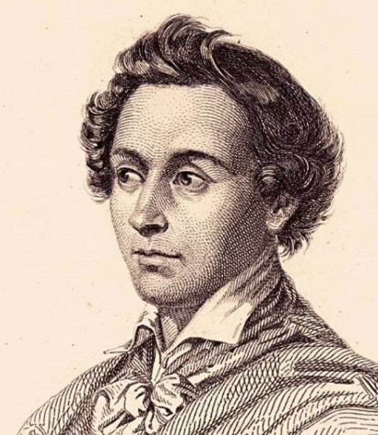
Marie-Antoine Carême “Esistono cinque Arti belle: la Pittura, la Poesia, la Musica, la Scultura e l’Architettura, la cui branca principale è la Pasticceria”. Così sentenziava Marie-Antoine Carême, cuoco, pasticcere e scrittore nato a Parigi poco prima della Rivoluzione francese. Fu abbandonato in tenera età dai suoi indigenti genitori, in un'età compresa tra i 9 ed i 12 anni. Da giovanissimo iniziò a lavorare come garzone di cucina in una griglieria parigina in cambio di vitto e alloggio. Nel 1798 divenne apprendista di Sylvain Bailly, un celebre pâtissier il cui negozio era nei pressi del Palais-Royal. Bailly ne riconobbe il talento e l'ambizione. Carême divenne famoso per i suoi croquembouche e altre pièce montée, elaborate preparazioni di pasticceria, spesso alte oltre un metro, utilizzate come centrotavola e fatte interamente di zucchero, marzapane e prodotti di pasticceria che Bailly esponeva nella vetrina del negozio La prima posizione di prestigio di Carême fu quella di chef de cuisine per Talleyrand che lo incoraggiò a creare un modo nuovo e più raffinato nella preparazione e nella presentazione dei piatti, utilizzando erbe aromatiche fresche, verdure e salse semplici con meno ingredienti.

Slide 23
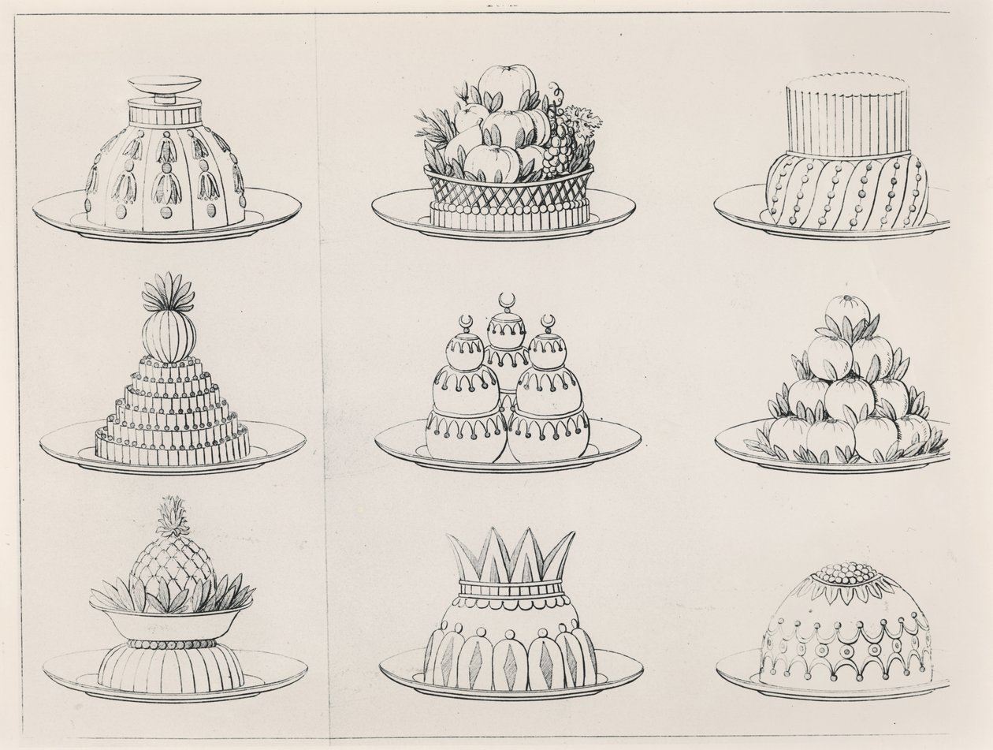

Slide 24
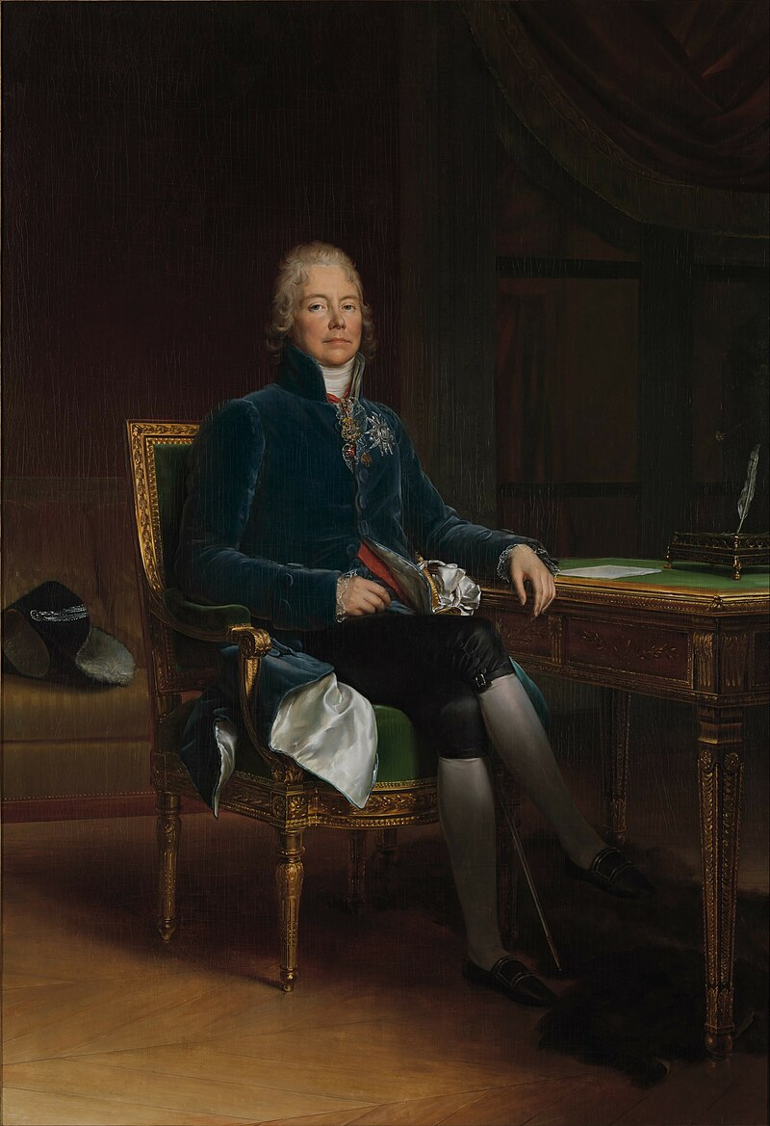
Charles-Maurice de Talleyrand-Périgord
Talleyrand è considerato tra i maggiori esponenti del camaleontismo e del realismo politico.
Nel corso della sua lunga carriera gli vennero affibbiati diversi soprannomi, tra cui i più noti furono "Il diavolo zoppo", "Il camaleonte" e "Lo stregone della diplomazia".
Ideatore di cene e balli ai quali tutti ambivano a partecipare, il principe di Benevento ebbe a servizio, non a caso, Marie-Antoine Carême, il cuoco dei re e il re dei cuochi, al quale lo legò una stima che durò fino alla morte. Due maestri che, insieme, collaborarono alla rivoluzione gastronomica tra i due secoli: l'arte culinaria di Carême, la sua creatività e la sua abilità si unirono all’eleganza, ai gusti raffinati e alla passione per la tavola del principe gourmand, codificando così un nuovo stile di cucina, più semplice rispetto a quella settecentesca ma dalle ricette raffinate e scenografiche, senza mai abbandonare la nostalgia per le “grandes tables” e “les grandes manières” dell’Ancien Régime. “Se non si è vissuto prima della Rivoluzione, non si conosce il paradiso”: questa una delle frasi celebri del nobile gourmet.

Slide 25
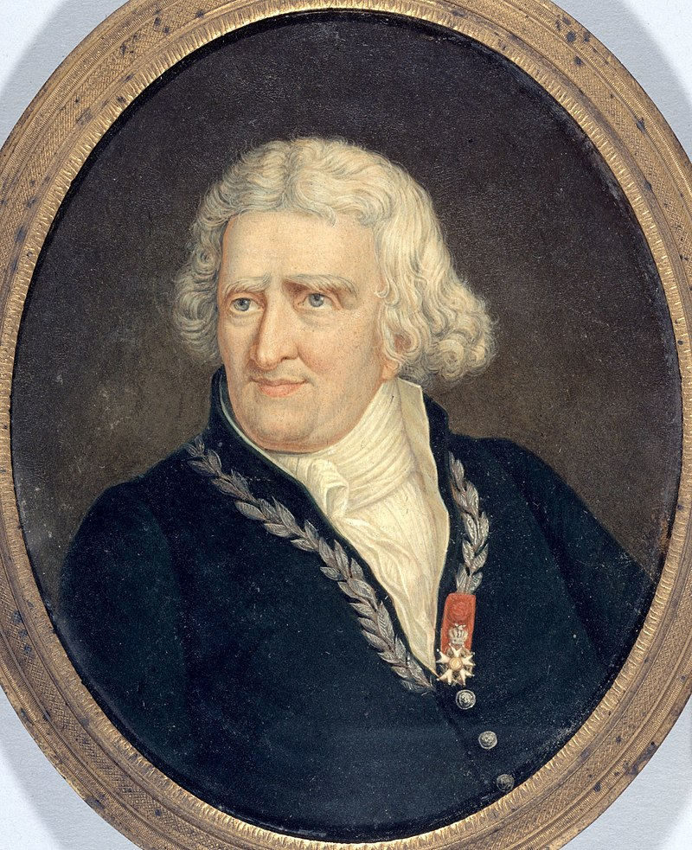
Antoine Parmentier
La fama maggiore di Parmentier è legata alla sua opera per la diffusione della patata. Nel 1771 l'accademia di Besançon aveva posto un concorso dal titolo: Quali sono i vegetali che possono essere sostitutivi in caso di carestia rispetto a quelli di impiego comune e la loro preparazione. Egli curò la redazione di una memoria rimasta celebre sulla base dell'uso fatto mentre era farmacista al seguito delle truppe in tempo di guerra. La memoria fu premiata nonostante una legge del parlamento del 1748, che accusava il tubero di trasmettere infezioni e ne vietava la coltivazione.
Particolarmente divertente, quanto sagace, fu il trucco escogitato da Parmentier per convincere i contadini francesi a cibarsi di patate, piuttosto diffidenti verso la consumazione del tubero, che pure regolarmente coltivavano nelle terre dello Stato. Il farmacista fece inviare militari armati a presidiare, dall'alba al tramonto, i campi coltivati a patate; i contadini si convinsero trattarsi di cibo prezioso e cominciarono a rubarle nottetempo, iniziando così a consumarle. Parmentier riuscì a coinvolgere nella sua opera di diffusione persino il re e un fiore di patata viene messo sulla parrucca della regina.

Slide 26
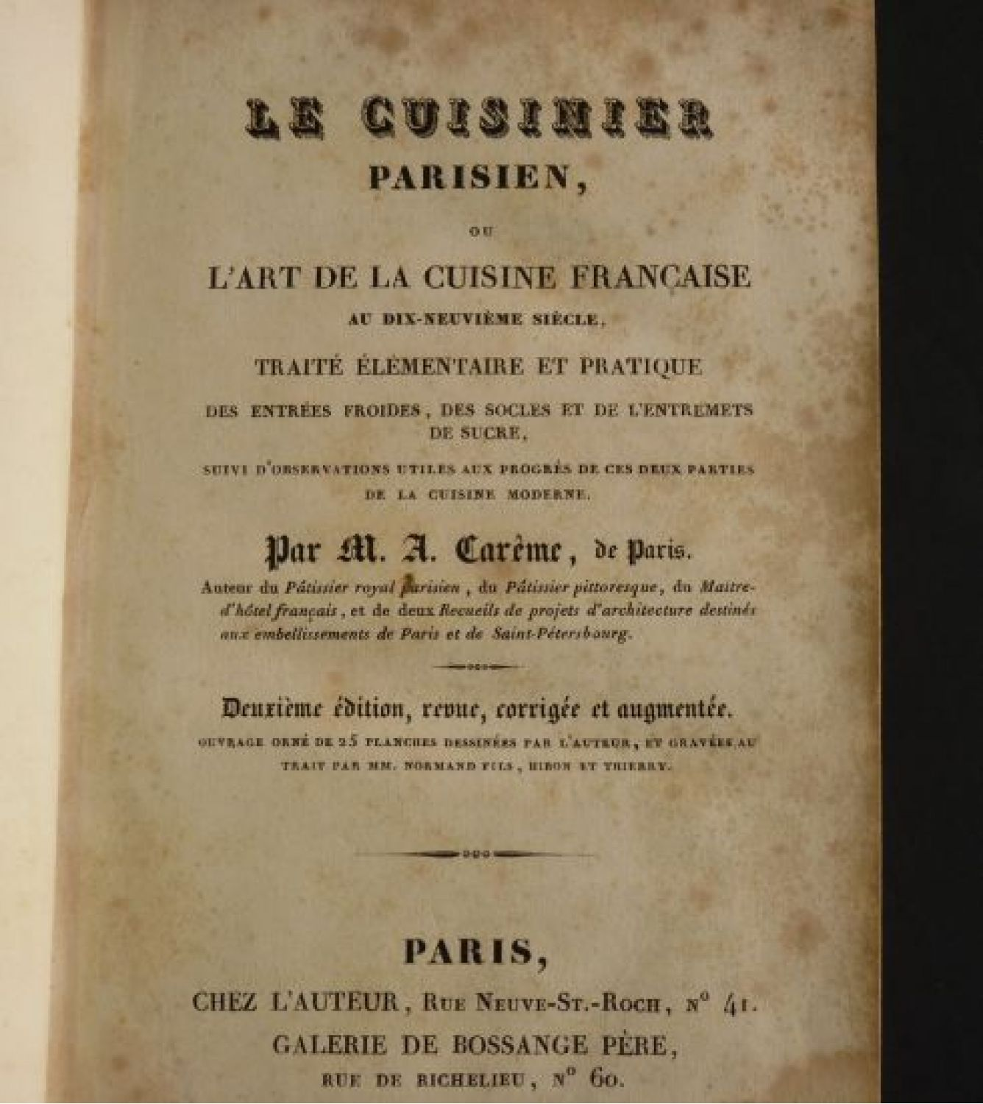
L’Art de la CuisineFrançaise (1833)
Carême scrisse diversi saggi di cucina, il più celebre dei quali è L’Art de la CuisineFrançaise (1833), composto da 5 volumi, nel quale sono incluse, oltre a centinaia di ricette e menu, la storia della cucina francese e istruzioni sull’organizzazione della cucina. Careme è ritenuto l’inventore del vol-au-vent e delle meringhe. Superbo pasticciere, egli fu insuperabile anche come cuoco addetto alla preparazione delle salse e delle minestre (nell’Art de la cuisine se ne contano 186 francesi e 103 straniere).
A Carême, infine, viene attribuita la sostituzione del servizio “alla francese”, in cui tutte le portate vengono servite contemporaneamente, con il servizio “alla russa” in cui le portate vengono servite seguendo l’ordine stabilito sul menu (ma l’attribuzione dell’innovazione è controversa).

Slide 27
"Belle Époque"
L'espressione "Belle Époque" nacque in Francia alla fine dell’Ottocento, scaturendo in parte dalla realtà storica e in parte da un sentimento di nostalgia.
In quel periodo le invenzioni e i progressi della tecnica e della scienza furono senza paragoni con le epoche passate. I benefici di queste scoperte portarono a standard di vita notevoli e a miglioramenti sociali: l’illuminazione elettrica, la radio, l’automobile, il cinema, la pastorizzazione alimentare e altre comodità contribuirono a un miglioramento delle condizioni di vita e al diffondersi di un senso di ottimismo.

Slide 28
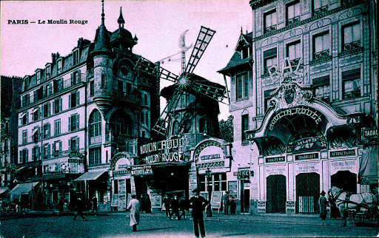
MOULIN ROUGE
il Moulin Rouge aprì le sue porte per la prima volta il 6 ottobre del 1889
Simbolo della Belle Époque, il Mouline Rouge da oltre 130 anni fa sognare il mondo intero con la qualità e la fantasia dei suoi spettacoli e il fascino delle sue bellissime ballerine.
Dopo gli orrori della guerra del 1870, tra la fine del XIX secolo e l’inizio del XX secolo, Parigi fu protagonista di un periodo storico caratterizzato da prosperità economica e culturale, oltre che da pulsioni artistiche in continuo fermento: la cosiddetta Belle Époque.

Slide 29
Il numero Quaranta è un numero presente per l’uomo biblico e indica la quantità di tempo spesa alla presenza di Dio
40 giorni e 40 notti sono il tempo nel quale cadde la pioggia durante il diluvio universale
40 giorni e 40 notti è il periodo che Gesù passò digiunando nel deserto
40 anni è il periodo durante il quale gli erranti di Israele vagano nel deserto
l popolo ebraico trascorse 40 anni nel deserto prima di raggiungere la Terra Promessa
La vita di Mosè è divisa in 3 segmenti di 40 anni ciascuno
Il numero 40 si ripete 98 volte nella Bibbia
Buddha digiunò nel deserto 40 giorni prima di iniziare a divulgare i suoi insegnamenti
40 anni rappresentano il periodo di un’intera generazione
40 sono i giorni che trascorsero dalla resurrezione di Gesù all’ascesa al cielo
Nell’attuale pratica cristiana, la Quaresima, periodo che precede la Pasqua, dura 40 giorni

Slide 30
Nella cultura Islamica i morti si piangono per 40 giorni
Si dice che Maometto avesse 40 anni quando ricevette la rivelazione dell’Arcangelo Gabriele
Nell’Induismo, la maggior parte delle preghiere popolari sono composte da 40 slokas (strofe)
Isacco aveva 40 anni quando sposò Rebecca
Gesù venne presentato al Tempio di Gerusalemme 40 giorni dopo la sua nascita
Per 40 giorni Golia resistette a Davide
Il profeta Elia camminò per quaranta giorni e quaranta notti fino al Monte Oreb (Monte Sinai), dove il Signore gli rivolse la parola.
40 è il numero dei capitoli del libro dell’Esodo del Vecchio Testamento
Secondo gli Egiziani, 40 è il numero di giorni necessari affinché l’amina abbondoni il corpo fisico
40 sono le settimane di gestazione in cui si compie una nuova vita
Quaranta è anche il numero dei ladrone che accompagnano la favola di Alì Babà,
40 sono le carte da gioco napoletane.

Slide 31
Quarantena, isolamento obbligatorio che dovrebbe avere una durata di quaranta giorni: era questa la durata tipica della segregazione a cui erano sottoposti le navi provenienti da zone colpite da epidemie o pandemie, come la peste.

Slide 32
Sant’Agostino sosteneva che il numero quaranta esprime la perfezione “poiché la Legge è stata data nei dieci comandamenti, allora è per tutto il mondo che la Legge è stata predicata e tutto il mondo è composto di quattro parti: Oriente e Occidente, Sud e Nord; quindi, moltiplicando dieci per quattro, si ottiene quaranta. O, meglio, è per i quattro libri del Vangelo che la Legge si compie”.

Slide 34
